Slide 1


Slide 2
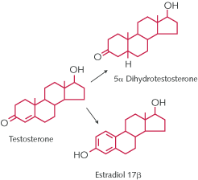
Testosterony:
Vaječníky
Tuková tkáň
Androgeny:
Kůra nadledvin

Slide 3
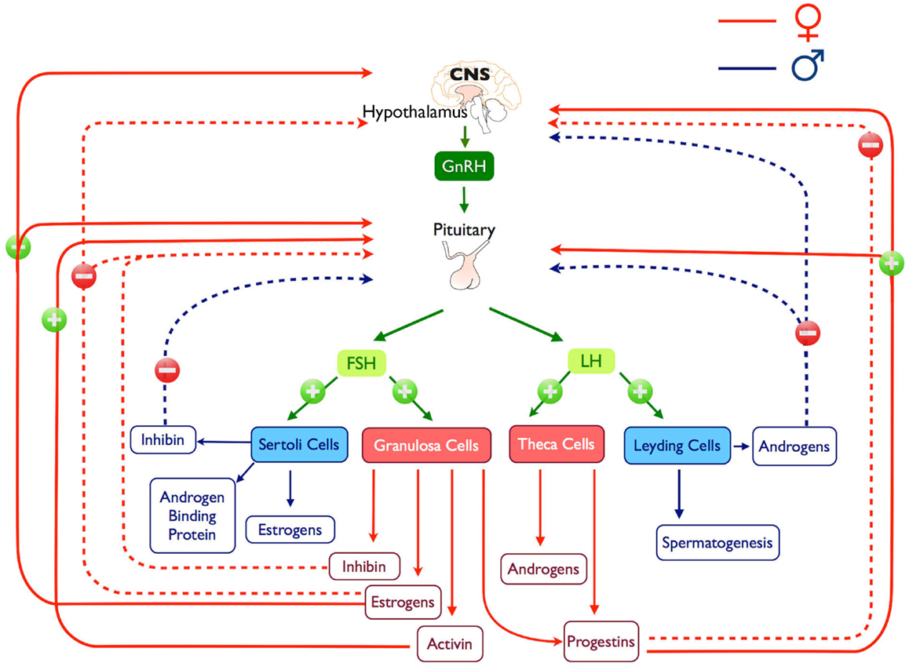
Notes:
http://journal.frontiersin.org/article/10.3389/fendo.2013.00127/full

Slide 4

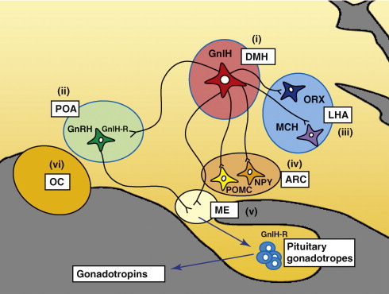
GnIH (gonado statin) inhibuje u vrabců – samiček inhibici kopulace, pokud slyší píseň samečka
U potkaních samečků rovněž snižuje aktivitu všech fází sexuálního kontaktu
Notes:
http://www.cell.com/trends/endocrinology-metabolism/fulltext/S1043-2760(09)00199-4
http://journal.frontiersin.org/article/10.3389/fendo.2012.00148/full

Slide 5
stres
β-endorfin
CRH
-
-
↓ GnRH
hypotalamus
hypofýza
Stres → ↓citlivosti na GnRH
vaječníky
Kortizol → ↓citlivosti na LH

Slide 6
Efekt estrogenů na NEreprodukční funkce
Nálada – vliv na serotonergní, noradrenergní, dopaminergní a cholinergní a systémy (role v afektivním stavu a náladě).
Poruchy:
premenstruační syndrom (PMS) - potlačení ovariální cykličnosti snižuje nálady
depresivní onemocnění (vysoké dávky estrogenu mají antidepresivní účinky u lidských subjektů a léčba estrogeny ovlivňuje odpověď na podávání antidepresiv na zvířecích modelech
Kognitivní funkce – vliv na krátkodobou slovní paměť, jemnou motoriku a prostorové schopnosti (pohlavní rozdíly ve strategii řešící problémy prostorové navigace)

Slide 7
Efekt estrogenů na NEreprodukční funkce
Demence - Estrogenová terapie u nedementních žen měla vliv na využívaní kognitivních funkce. Nižší prevalance Alzheimerovy choroby jako příčiny smrti u starších postmenopauzálních žen, které dostával estrogenovou substituční terapii.
Motorická koordinace a poruchy hybnosti. Estrogeny modulují aktivitu mozečku a nigrostriatálních a mesolimbicých dopaminergních systémů a a mají vliv na normální a abnormální pohybové aktivity. Vysoké hladiny estrogenů antagonizuje dopaminergní systém a zdá se, že vedou ke zhoršení příznaků u Parkinsonovy nemoci, zatímco nízké hladiny estrogenů dopaminergní funkce usnadňují.

Slide 8
Efekt estrogenů na NEreprodukční funkce
Dráždivost a epilepsie - Menstruační epilepsie se liší v závislosti na menstruačním cyklu, nejvyšší frekvence odpovídá nejnižšímu poměru progesteronu k estradiolu v průběhu cyklu.
Jsou rozpoznány tři potenciální mechanizmy :
(1) estrogenová indukce excitačních synapsí v hipokampu, což vede ke snížení prahové hodnoty záchvatů;
(2) aktivita progesteronu cestou steroidních metabolitů, které přes receptor GABAa snížují dráždivost;
Bolest. muži a ženy používatjí funkčně rozdílné cesty bolesti, a že pohlavními hormony, zvláště estrogen, hrají významnou roli v regulaci těchto drah.

Slide 9
Části mozku ovlivněné estogeny
Cholinergní systém bazálního předního mozku - Léčba estradiolem zvyšuje cholinergní markery a nervový růstový faktor, podporující přežívání neuronů; existují rozdíly mezi pohlavími naprogramované během raného vývoje.
Serotoninergní systém středního mozku – léčba estrogeny reguluje tryptofan hydroxylázu, serotoninové transportéry a některé subtypy receptorů pro serotonin; existují rozdíly mezi pohlavími v expresi receptoru progestinu a serotoninu.
Systém dopaminu středního mozku a hypotalamu - Incertohypothalamické dopaminové neurony vykazují vývojově programován pohlavní rozdíly v počtech neuronů a funkcí a reakci na prolaktin a léčbu estrogenem. Na rozdíl od tohoto nigrostriatálních a mesolimbic dopaminu neurony selhávají v deteci intracelulární ho strogenového rceptoru. Estrogen usnadňuje na amfetaminu nebo apomorfinu uvolňování dopaminu a pohybové aktivity u krys.

Slide 10
Části mozku ovlivněné estogeny
Katecholaminergní systém mozkového kmenu - Estradiol reguluje tyrosinhydroxylázový gen a okamžitou expresi časného genu, a činí tak zřejmě pomocí intracelulárních požadavků.
Hippocampus – indukuce de novo tvořených synapsí na pyramidálních neuronech, na kterých se podílejí NMDA receptory.
Mícha – pohlavní rozdíly a estrogenová modulace nocicepce u lidí a zvířat.
Gliové buňky - Estradiol reguluje specifické geny, jako je gliální fibrilární kyselý protein a apolipoprotein E v astrocytech a mikrogliích pomocí intracelulárních potřeb, a tyto změny mohou odrážet roli gliových buněk v normální synaptické plasticitě, stejně jako lézemi indukovanou plasticity.
Cerebrální vaskulatury. Některé intracelulární základní požadavky jsou vyjádřeny v centrálním nervovém systému, endotelu, a léčení estrogen reguluje využití glukózy, případně indukcí glukózy transportér 1 na endotelových buňkách hematoencefalickou bariéru.

Slide 11
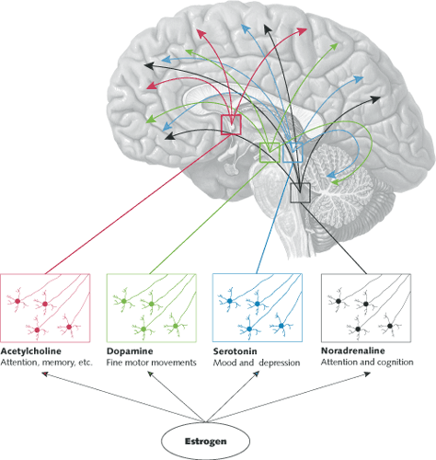

Slide 12
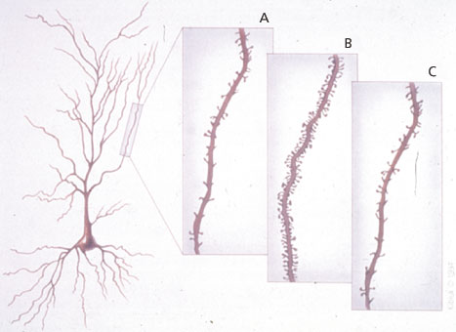
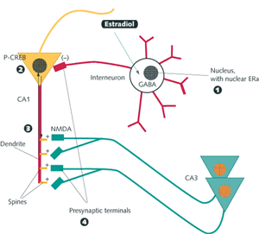
Estrogen zvyšuje množství synaptických výběžků v hippkampálních pyramidových buňkách. Snižuje aktivitu GABA-ergních neuronů.
Progesteron posiluje akutně tvorbu synaptických výběžků, ale po 24 hodinách snižuje množství estrogenových receptorů
ovulace
Vliv na hipokampu závislém učení a paměti.
V menopauze reverzibilní pokles deklarativní paměti a motorické koordinace; zvýšené riziko Alzheimra (u rozvinuté nemoci nemá substituce estrogeny vliv).
Notes:
Spine synapses on hippocampal pyramidal neurons, which are sites of excitatory neurotransmission important for learning and memory, are replaced during the 4- to 5-day estrous cycle of a female rat under the influence of estradiol and progesterone. Hippocampal-dependent memory processes are affected in parallel with the increases and decreases in synapse density. A.Diestrus – the beginning of the cycle when estradiol levels are low. B. Proestrus – the day when ovulation occurs and sexual receptivity is shown. C. Estrus – the day after proestrus, when the system is beginning to reset itself for the next cycle.

Slide 13
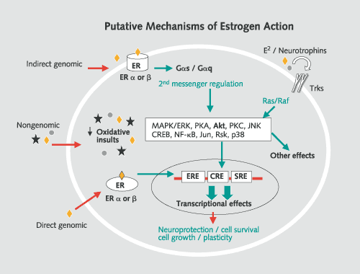
Negenomický účinek
Estrogenů – účinek blízko povrhu buňky:
Excitabilita nervů a svalových buněk
Pohyb Na⁺, K⁺ a Ca²⁺ přes membránu
Notes:
http://misc.karger.com/gazette/66/mcewen/art_05.htm

Slide 14
Některé neurony vykazují všechny potřebné enzymy pro syntézu estradiolu de novo
medial basal hypothalamus (MBH)/median eminence region (S-ME)
GnRH
Neuroestradiol - neurotransmiter
Důležité je pulzativní vylučování GnRH jako prevence desenzitivizace
Přední hypofýza
LH
FSH

